Slide 1
Lénygenerálás
Készítette:Surmann Márk
Fülöp Dominik
Wendler Márk

Slide 2
Feladatunk
Csapatunk feladata egy lénygenerálással kapcsolatos szoftver készítése volt
Az ötletet Surmann Márk találta ki.

Slide 3
A Csapat felosztása
Surmann Márk „Feladatom a szoftver egyesítése és a kihívások véletlenszerű kiosztása volt.”
Fülöp Dominik (A kihívások megírása és a pontok bekérése feladat)
Wendler Márk (A kihívások megírása)

Slide 4
A Projekt célja
Felhasználó döntheti el hogy a saját lényének milyen
Tulajdonságai
Képeségei legyenek
Majd ezután a lényét letesztelheti különböző akadályok vagy kihívásokkal.

Slide 5
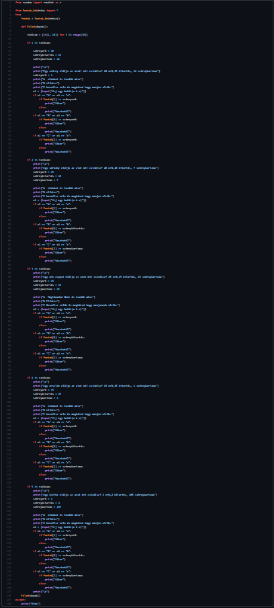
A Projekt kivitelezése
Console felületen kiviteleztük.
Teljesen Python programozási nyelvben készült.
A feladatott 4 tanóra alatt sikerült kiviteleznünk

Slide 6
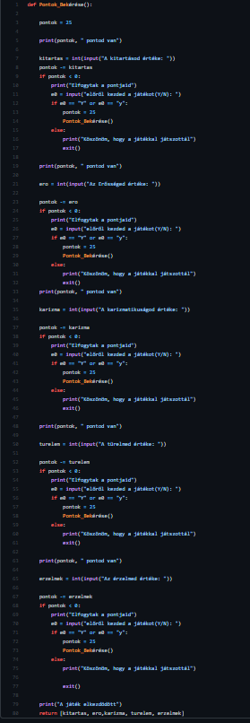
Köszönjük a figyelmet

